Slide 1
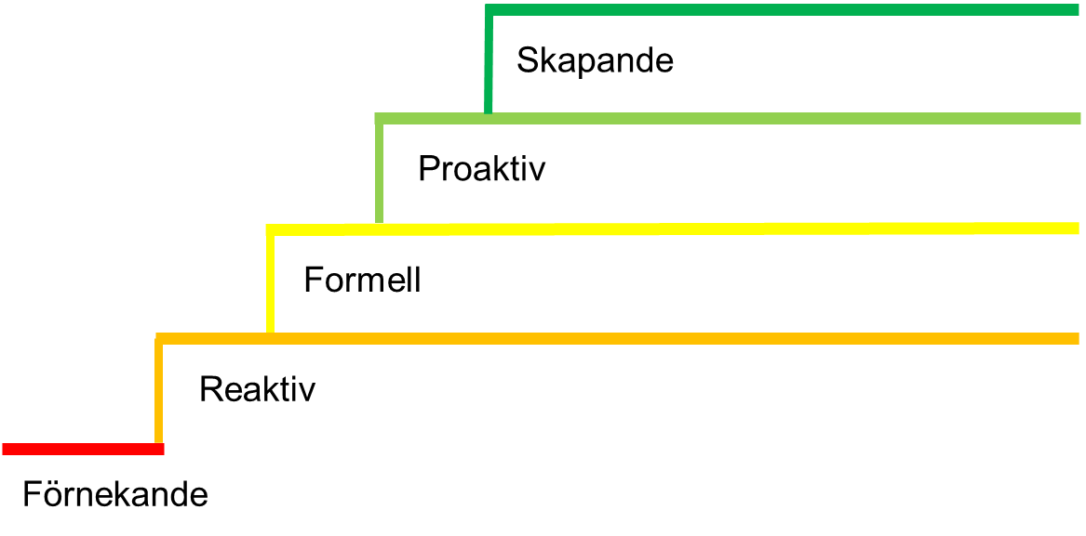
Säkerhetskulturtrappan 2.0
Ett dialogverktyg

Slide 2
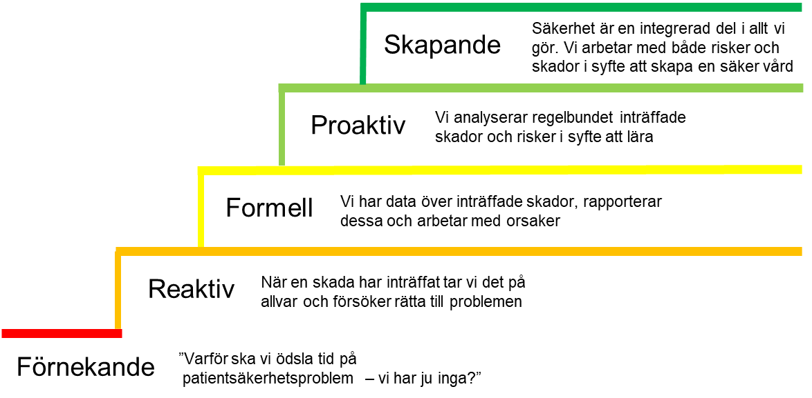


trappaN – fem steg i mognadsgrad
Inspirerad av Diane Parkers säkerhetskulturtrappa i Manchester Patient Safety Framework

Slide 3
OMRÅDEN – centrala komponenter i säkerhetskulturen
Område | Beskrivning
Ledningens engagemang | Ledningens kunskap om säkerhet Ledningens prioritering av säkerhet
2. Organisatoriska förutsättningar | Verksamhetens kapacitet och kompetens i förhållande till vårdbehov Förståelse för sambandet mellan arbetsmiljö och säkerhet
3. Proaktivt och reaktivt arbete | Medvetenhet kring både risk för att skada kan inträffa och att skador har inträffat Säkerhetsarbete innefattar både risk för att skada kan inträffa och hantering av inträffade skador
4. System- och individsyn | Balans mellan systemperspektiv och individperspektiv System och individ som både möjlighet att förhindra skada och orsak till skada
5. Psykologisk säkerhet | Öppenhet, tillit och förtroende mellan medarbetare i verksamheten Öppenhet, tillit och förtroende i teamarbete i verksamheten
6. Lärande organisation | Verksamhetens förmåga att analysera och lära av data, risker och inträffade skador Verksamhetens förmåga till spridning av kunskap om data, risker och inträffade skador
7. Patient- och närståendemedverkan | Verksamhetens förmåga att göra patient / närstående delaktiga i säkerhetsarbete Verksamhetens förmåga till förbättring och kunskapsspridning baserat på patient / närståendes perspektiv

Slide 4
1. Ledningens engagemang
Med ledning avses verksamhetens/klinikens ledning
 | Förnekande | Reaktiv | Formell | Proaktiv | Skapande
Ledningens kunskap om säkerhet | Ledningen saknar kunskap om koppling mellan resurser, ekonomi, arbetsmiljö och säkerhet. Säkerhet finns inte som mål för verksamheten. | Vid inträffad skada lyfts säkerhetsperspektivet och mål för säkerhet och kvalitet ses över. | Ledningen har mål för säkerhet och kvalitet, men dessa följs inte regelbundet upp. Målen rör huvudsakligen inträffade skador. | Ledningen analyserar regelbundet verksamhetens mål och utfall samt kopplar dessa till befintliga resurser utifrån ett säkerhetsperspektiv. | Ledningen följer och analyserar regelbundet mål och utfall. Efterfrågar även risker utifrån säkerhet och kvalitet.
 | Ledningens syn är att det inte förekommer skador i verksamheten. Det saknas stödinsatser för patient, närstående och medarbetare vid inträffad skada. | Ledningen inser att skador kan förekomma. På begäran kan stödinsatser erbjudas för patient, närstående och medarbetare. | Ledningen är medveten om att skador förekommer. Det finns rutiner för stödinsatser för patient, närstående och medarbetare. | Ledningen har kunskap om vilka skador som inträffar. Det pågår ett arbete för att minska förekomsten av dessa. Stödinsatser erbjuds alltid för patient, närstående och medarbetare. | Ledningen har djup kunskap om vilka skador som inträffar och dess konsekvenser för patient, närstående och medarbetare. Stödinsatser erbjuds alltid och uppföljning sker regelbundet.
Ledningens prioritering av säkerhet | Tid och resurser avsätts inte för att arbeta med säkerhet och kvalitet då verksamheten anses vara säker och hålla hög kvalitet. | Vid inträffad skada sker arbete för att förhindra upprepning. Arbetsgrupper tillsätts utifrån uppstådda behov. | Ansvarsområden rörande säkerhet och kvalitet finns. Arbete i dessa områden sker då möjlighet finns. Uppföljning sker inte alltid. | Ansvarsområden rörande säkerhet och kvalitet finns. Arbete i dessa områden sker regelbundet på avsatt tid. Avrapportering och uppföljning sker. | Ledningen efterfrågar regelbundet resultat från ansvarområden. Medarbetare rapporterar regelbundet till ledning och kollegor.
 | Säkerhet och kvalitet saknas som egna punkter på ledningsmöten. | På ledningsmöten tas säkerhet upp när allvarlig skada har inträffat. | Säkerhet finns som stående punkt på mötesagendor och diskuteras då behov finns. | Säkerhet tas alltid upp på ledningsmöten. Risker och inträffade skador diskuteras. Information sprids till samtliga medarbetare. | Säkerhet ses som en central del av verksamheten. Arbete sker med både risker och inträffade skador. Medarbetarnas uppfattning efterfrågas regelbundet.

Slide 5
2. Organisatoriska förutsättningar
 | Förnekande | Reaktiv | Formell | Proaktiv | Skapande
Verksamhetens kapacitet och kompetens i förhållande till vårdbehov | Vårdbehov har aldrig analyserats i förhållande till kapacitet och samlad kompetens. Fokus ligger på mängd vård som ska utföras. | Vårdbehov analyseras i förhållande till kapacitet och samlad kompetens men bara när bristande tillgänglighet blir tydligt för vissa patientgrupper. | Vårdbehov har analyserats i förhållande till kapacitet och samlad kompetens, men anpassningar efter analys saknas. | Vårdbehov analyseras regelbundet. Verksamheten anpassar kapacitet och samlad kompetens efter gjorda analyser. | Vårdbehov analyseras regelbundet. Verksamheten anpassar i förväg kapacitet och samlad kompetens så att den hela tiden kan svara upp mot vårdbehovet.
 | Hög arbetsbelastning* är det normala i vardagen och accepterat. Övertid förekommer regelbundet, raster tas då det är möjligt. | Vid hög arbetsbelastning sker anpassningar och reaktioner för att kortsiktigt lösa problemet (schemaöversyn, avvikelser skrivs, chefer börjar arbeta kliniskt, et cetera). | Verksamheten har planer för hur hög arbetsbelastning ska hanteras. Rutiner är framtagna för prioritering i dessa situationer. Långsiktighet saknas varför problemen ofta återkommer. | Verksamheten har förmåga att anpassa sig efter arbetsbelastning. Problemen kan återkomma, men hanteras och följs upp. Övertid kan förekomma, men bara vid extrema situationer. | Verksamheten har tydlig förmåga att anpassa kapacitet och kompetens efter vårdbehov. Situationer med hög arbetsbelastning förekommer sällan eller aldrig.
Förståelse för sambandet mellan arbetsmiljö och säkerhet | Verksamheten saknar insikt om kopplingen mellan arbetsmiljö och säkerhet. Schemaplanering utgår enbart från antal medarbetare, inte deras erfarenhet och kompetens. | När skador inträffat görs schemajusteringar avseende kompetens och erfarenhet. | Schemaplanering anses vara ett viktigt uppdrag för att säkra arbetsmiljö och säkerhet. Struktur och rutiner finns för hur schemaläggning ska ske. | Schemaläggning strävar efter att bemanna med tillräcklig kompetens och erfarenhet på alla positioner. | Verksamheten har tydlig insikt om kopplingen mellan arbetsmiljö och säkerhet. I varje stund är bemanning avseende kompetens och erfarenhet anpassad till vårdbehov.
 | Okontrollerad personalomsättning i verksamheten utan kännedom om orsaker till detta. | Arbetsmiljön upplevs mestadels som stressig, övertidsarbete är vardag och slitningar i arbetsgruppen är vanligt förekommande, men hanteras bara i speciella situationer. | Personalomsättning är känd, men resulterar inte i faktiska aktiviteter. Rekrytering sker vid behov. | Kontrollerad personalomsättning föreligger. Arbetsmiljön uppfattas generellt vara god. När någon slutar sker avslutningssamtal. | Kontrollerad personalomsättning föreligger. Aktivt arbete finns för långsiktigt stabil försörjning avseende både kompetens och erfarenhet.
*Hög arbetsbelastning kan vara brist på vårdplatser, bristande tillgänglighet, kö till mottagningar, brist på kompetent personal, et cetera.

Slide 6
3. Proaktivt och reaktivt arbete
 | Förnekande | Reaktiv | Formell | Proaktiv | Skapande
Medvetenhet kring både risk för att skada kan inträffa och att skador har inträffat | Risker anses inte finnas i verksamheten då bra rutiner finns och alla vet vad som ska göras och hur. | Risker upptäcks bara genom att inträffade skador rapporteras och analyseras. | Rutiner finns som beskriver arbete med säkerhet och hur förbyggande arbete ska ske. Riskbedömningar görs. | Risker fångas systematiskt upp och är det som huvudsakligen driver utveckling och förbättringsarbete. | Chefer och medarbetare har en tydlig förståelse för att säkerhet är något som hela tiden måste skapas och upprätthållas genom bland annat anpassningar av arbetssätt.
 | Inträffade skador betraktas som komplikationer och i princip omöjliga att undvika. | Orsaker till skador utreds och är centralt i arbetet med säkerhet. | Inträffade skador utreds enligt befintliga rutiner och leder ofta till åtgärder. | Inträffade skador utreds och medför att befintliga rutiner och arbetssätt anpassas i egen verksamhet. | Inträffade skador utreds och kommuniceras med fokus på att liknande händelser inte ska uppstå i egen eller andras verksamheter.
Säkerhetsarbete innefattar både risk för att skada kan inträffa och hantering av inträffade skador | Riskanalyser har aldrig genomförts i verksamheten. | Riskanalyser görs om krav ställs på det, exempelvis inför stora förändringar i verksamheten. | Riskanalyser genomförs då behov upplevs finnas. | Chefer och medarbetare signalerar risker när de uppstår och tar själva initiativ för att reducera risker i vardagen. Lärdom dras ibland även när säkerhet funnits och inga skador inträffat. | Arbete med risk och riskhantering är en självklar och integrerad del i alla delar av verksamheten. Lärdom dras regelbundet när säkerhet funnits och inga skador inträffat.
 | Verksamheten har inga lex Maria / lex Sarah-ärenden. | Allvarlig skada hanteras av chef och berörda medarbetare. | Allvarlig skada rapporteras till chef enligt befintlig rutin och det finns en arbetsgrupp för vidare analys. | Vid inträffad skada analyseras denna. Information ges om vad som hänt och vidare plan. Patient och närstående samt inblandade medarbetare prioriteras. | Skador och andra händelser återkopplas efter analys och ses som en möjlighet till lärande och ökad säkerhet i framtiden. Denna kunskap sprids även utanför verksamheten.

Slide 7
4. System- och individsyn
 | Förnekande | Reaktiv | Formell | Proaktiv | Skapande
Balans mellan systemperspektiv och individperspektiv | Orsak till inträffade skador anses utan analys vara individuella brister och felsteg. | Orsak till inträffade skador anses efter analys oftast bero på individuella brister och felsteg. | Orsak till inträffade skador anses efter analys bero både på systemfaktorer och involverade medarbetare. | Orsak till inträffade skador analyseras och brister i systemet identifieras för lärande. | Orsak till inträffade skador anses efter analys oftast bero på brister i systemet men ibland förekommer brister och felsteg hos medarbetare. Orsaker åtgärdas.
 | Verksamhetens processer betraktas som säkra, och ändras inte eller mycket sällan efter inträffad skada. | Verksamhetens processer betraktas som säkra, och ändras bara om en allvarlig skada har inträffat. | Verksamhetens processer betraktas som huvudsakligen säkra samtidigt som medvetenhet finns om brister. | Följsamhet till rutiner för verksamhetens viktigaste processer följs och återkopplas. Regelbundet arbete pågår för att göra processer så säkra som möjligt. | Verksamheten förbättras hela tiden med utvärdering och riskanalyser i syfte att göra processer så säkra som möjligt. Medvetenhet finns att risker dock alltid kvarstår.
System och individ som både möjlighet att förhindra skada och orsak till skada | Medarbetare i verksamheten ses som risker och felkällor och de som gör att situationer resulterar i skador. | Medarbetare i verksamheten ses huvudsakligen som orsak till skada och i mindre utsträckning som de som förhindrar skada. | Medarbetare i verksamheten ses både som orsak till skada och de som hindrar skada från att uppkomma. | Medarbetare i verksamheten ses huvudsakligen som de som förhindrar skada från att uppkomma, och i liten utsträckning de som orsakar skada. | Medarbetare i verksamheten ses som möjligheter att förhindra skada då processer och förutsättningar inte alltid är anpassade efter alla situationer.
 | Vid inträffad skada ställs enbart frågan ”Vem?” | Vid inträffad skada ställs frågorna ”Vem och varför?” | Rutiner finns för analys vid inträffad skada. | Vid inträffad skada ställs frågorna ”Varför?” och ”Vad kan göras för att undvika att något liknande inträffar igen?” | Vid inträffad skada ligger fokus på snabb analys och vad som kan göras för att något liknande inte ska inträffa igen. Involverade får stöd.

Slide 8
5. Psykologisk säkerhet
 | Förnekande | Reaktiv | Formell | Proaktiv | Skapande
Öppenhet, tillit och förtroende mellan medarbetare i verksamheten | Verksamheten präglas tydligt av misstroende och brist på tillit mellan medarbetare. | Enstaka delar av verksamheten präglas av förtroende och tillit mellan medarbetare, men motsatsen finns också och dominerar. | Stora delar av verksamheten präglas av förtroende och tillit mellan medarbetare, men motsatsen finns också. | Stora delar av verksamheten präglas av förtroende och tillit mellan medarbetare. | Verksamheten präglas tydligt av förtroende och tillit mellan medarbetare. Medarbetare känner sig bekväma med att ta upp farhågor och misstag, utan rädsla för att bli förnedrade eller bestraffade.
 | Tilliten som finns är beroende på vilka som är i tjänst. | Tillit finns inom vissa subgrupper i verksamheten. | Värdegrund finns som beskriver tillit som en av de viktigaste grundpelarna. | Tillit finns oavsett vem som är i tjänst. Det finns en tydlig känsla av att alltid få hjälp om det behövs. | Tillit i mellan medarbetare utvärderas kontinuerligt och en öppen dialog om svårigheter och utmaningar finns.
Öppenhet, tillit och förtroende i teamarbete i verksamheten | Verksamhetens teamarbete präglas tydligt av en uppfattning att medarbetare inte kan ta sociala risker* utan att riskera att råka ut för negativa konsekvenser**. | Enstaka delar av verksamhetens teamarbete präglas av en uppfattning att medarbetare kan ta sociala risker utan att riskera att råka ut för negativa konsekvenser, men motsatsen finns också och dominerar. | Delar av verksamhetens teamarbete präglas av en uppfattning att medarbetare kan ta sociala risker utan att riskera att råka ut för negativa konsekvenser, men motsatsen finns också. | Verksamhetens teamarbete präglas av en uppfattning att medarbetare kan ta sociala risker utan att riskera att råka ut för negativa konsekvenser. | Verksamhetens teamarbete präglas genomgående och tydligt av en uppfattning att medarbetare kan ta sociala risker utan att riskera att råka ut för negativa konsekvenser.
*Sociala risker: ställa frågor, visa sin okunskap / osäkerhet.
**Negativa konsekvenser: ryktesspridning, uteslutning ur gemenskap, inte accepterad.

Slide 9
6. Lärande organisation
 | Förnekande | Reaktiv | Formell | Proaktiv | Skapande
Verksamhetens förmåga att analysera och lära av data, risker och inträffade skador | Ingen analys eller lärande sker baserat på kvalitetsregister, interna data och rapporterade skador. | Data över inträffade skador och resultat från kvalitetsregister / interna data och kvalitetsarbete sammanställs på begäran. | Inträffade skador och rapporter från kvalitetsregister/ interna data och kvalitetsarbete sammanställs rutinmässigt. | Inträffade skador analyseras och redovisas rutinmässigt liksom resultat från kvalitetsregister / interna data och kvalitetsarbete. | Utveckling sker huvudsakligen utifrån en samlad bild i kvalitetsregister / interna data och kvalitetsarbete.
 | Information om risker i verksamheten saknas helt. | Befintliga risker som registrerats kan tas fram på begäran. | Risker i verksamheten tas regelbundet fram, men leder sällan eller aldrig till fortsatt arbete. | Risker i verksamheten är kända och hanteras i syfte att förhindra skador och driva utveckling. Verksamheten lär även av det som går som avsett. | Ett aktivt och regelbundet arbete sker med att identifiera och hantera kända såväl som okända risker. Verksamheten lär även av det som går som avsett.
Verksamhetens förmåga till spridning av kunskap om data, risker och inträffade skador | Ingen spridning av inträffade skador, orsaker eller risker sker då det uppfattas ge dåligt rykte. | Verksamheten delar på begäran med sig av inträffade skador och orsaker till dessa, vanligen enbart till tillsynsmyndighet. | Verksamheten delar på begäran med sig av kunskap om inträffade skador och orsaker till dessa. | Verksamheten delar regelbundet med sig av erfarenhet och kunskap efter inträffade skador, orsaker till dessa samt identifierade risker. | Verksamheten delar systematiskt och regelbundet med sig av data över skador, orsaker till dessa samt identifierade risker och efterfrågar liknande kunskap för egen analys.

Slide 10
7. Patient- och närståendemedverkan
 | Förnekande | Reaktiv | Formell | Proaktiv | Skapande
Verksamhetens förmåga att göra patient / närstående delaktiga i säkerhetsarbete | Patient / närstående ses inte som en tillgång för att förbättra vården då kunskap om detta finns hos professionerna. | Patient / närstående kontaktas vid inträffad skada och kan då bidra med sitt perspektiv. | Patient / närstående ses som en källa till kunskap och det finns rutiner för hur detta ska ske. | Patient / närståendes kunskap och erfarenheter ses som viktiga för att göra vården säkrare och efterfrågas aktivt. | Patient / närståendes kunskap och erfarenheter ses alltid som viktiga för vårdens utveckling, både vid inträffad skada och utveckling av nya arbetssätt.
 | Patient / närstående får aldrig klart för sig vilket det egna bidraget till en säker vård kan vara. | Patient / närstående får information om vilket det egna bidraget till en säker vård kan vara, men bara om de själva frågar. | Patient / närstående får information om vilket det egna bidraget till en säker vård kan vara, och bjuds ibland in för att bidra i utvecklingsprocesser. | Patient / närstående får oftast information om vilket det egna bidraget till en säker vård kan vara. De bjuds rutinmässigt in för att bidra i utvecklingsprocesser. | Patient / närstående får alltid information om vilket det egna bidraget till en säker vård kan vara. Patient / närstående är involverade i alla utvecklingsprocesser.
Verksamhetens förmåga till förbättring och kunskaps-spridning baserat på patient / närståendes perspektiv | Patient / närståendes kunskap och erfarenheter tas inte till vara och sprids inte. | Patient / närståendes kunskap och erfarenheter tas tillvara då skada inträffat. | Patient / närståendes kunskap och erfarenheter tas tillvara då skada inträffat. Dessa sammanställs och används ibland. Patient / närstående har deltagit vid klinikdag / planeringsdag. | Patient / närståendes kunskap och erfarenheter efterfrågas, både vad gäller uppfattade risker och vid inträffad skada. Sammanställning sker och används i utvecklingsarbete. | Patient / närståendes kunskap och erfarenheter efterfrågas regelbundet, både vad gäller uppfattade risker och vid inträffad skada. Sammanställning sker och används i utvecklingsarbete. Erfarenheter delas med andra liknande verksamheter.

Slide 11
UTVÄRDERINGSBLAD
Används enskilt och/eller efter gruppens bedömning
Gå igenom innehållet i valda områden och sätt ett kryss i den ruta du tycker bäst avspeglar din verksamhet. I nästa steg har du en dialog med dina kollegor om era val. Försök att enas om en gemensam bild om var ni är, och även var ni vill vara.
Område | Förnekande | Reaktiv | Formell | Proaktiv | Skapande
Ledningens engagemang
2. Organisatoriska förutsättningar
3. Proaktivt och reaktivt arbete
4. System- och individsyn
5. Psykologisk säkerhet
6. Lärande organisation
7. Patient- och närståendemedverkan

Slide 12
HANDLINGSPLAN
Då ni har en gemensam bild av var ni vill vara, använd denna handlingsplan för att konkretisera hur ni ska nå dit och hur ni ska veta att ni nått dit ni vill vara.
Område | Vad ska göras? | Hur ska det göras? | Vem ska göra det? | När ska det göras? | Hur ska uppföljning ske?
Ledningens engagemang
2. Organisatoriska förutsättningar
3. Proaktivt och reaktivt arbete
4. System- och individsyn
5. Psykologisk säkerhet
6. Lärande organisation
7. Patient- och närståendemedverkan

Slide 13
Säkerhetskulturtrappan och hse-frågor
Säkerhetskulturtrappan | HSE-frågor
1. Ledningens engagemang | 1. Min chefs chef ger förutsättningar för att bedriva en säker vård 9. På min arbetsplats anpassar vi arbetet så att säkerheten bevaras när förutsättningar förändras
2. Organisatoriska förutsättningar | Min chefs chef ger förutsättningar för att bedriva en säker vård 10. Jag skulle känna mig trygg om en närstående vårdades på min arbetsplats
3. Proaktivt och reaktivt arbete | 3. På min arbetsplats agerar vi alltid utifrån de risker vi ser 4. På min arbetsplats genomförs alltid förbättringar efter negativa händelser 10. Jag skulle känna mig trygg om en närstående vårdades på min arbetsplats
4. System- och individsyn | 8. På min arbetsplats har vi ett väl fungerande samarbete med andra verksamheter 10. Jag skulle känna mig trygg om en närstående vårdades på min arbetsplats
5. Psykologisk säkerhet | 5. Jag påtalar när jag tror något är på väg att gå fel 6. Jag vågar prata om mina misstag 7. Jag blir alltid bra bemött på min arbetsplats när jag behöver hjälp
6. Lärande organisation | 2. På min arbetsplats lär vi oss av det som fungerar bra 4. På min arbetsplats genomförs alltid förbättringar efter negativa händelser
7. Patient- och närståendemedverkan | 11. På min arbetsplats erbjuder vi patienter att vara delaktiga i vårt patientsäkerhetsarbete

